Slide 1





TOÁN 3
Bài 14 – Tiết 2
PHẦN
MỘT
PHẦN
MỘT
MẤY
MẤY

Slide 2



KHỞI ĐỘNG

Slide 3
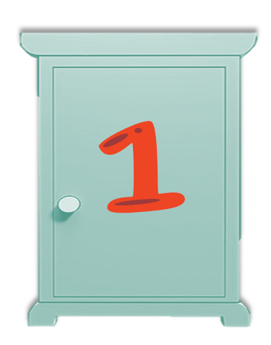


Vừng ơi! Mở ra!
DIỆU HIỀN

Slide 4


Một phần bảy được viết là:
A. $\frac{7}{1}$
B. $\frac{1}{7}$

Slide 5

Đọc phân số sau: $\frac{1}{4}$
A. Bốn phần một
B. Một phần bốn

Slide 6

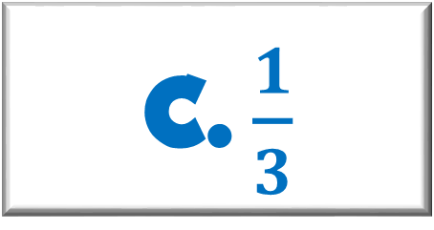
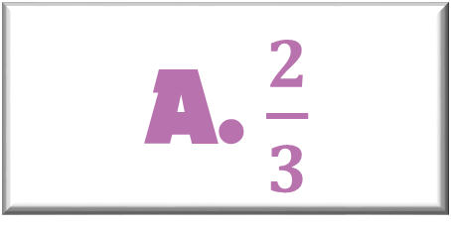
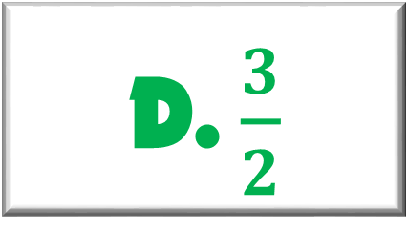

Chọn đáp án đúng:
A. $\frac{2}{3}$
B. $\frac{3}{1}$
C. $\frac{1}{3}$
D. $\frac{3}{2}$

Slide 7
LUYỆN
TẬP

Slide 8


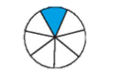
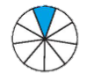
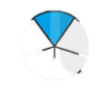
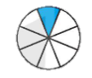




1
Đ, S ?
Đã tô màu $\frac{1}{7}$ hình tròn
Đã tô màu$\frac{1}{9}$
hình tròn
a.
Đ
b.
Đ
Đã tô màu $\frac{1}{4}$
hình tròn
Đã tô màu$\frac{1}{8}$
hình tròn
c.
S
d.
Đ

Slide 9
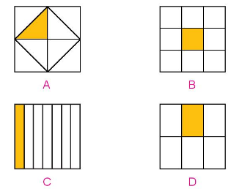

2
Đã tô màu $\frac{1}{8}$ hình nào?

Slide 10

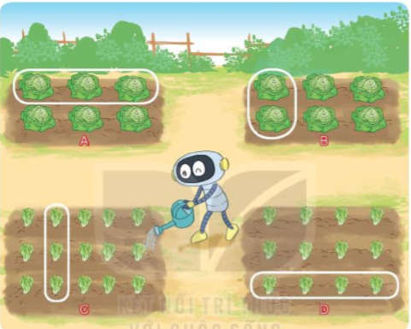




3
Đã khoanh vào $\frac{1}{3}$ số cây cải bắp của hình nào?
Đã khoanh vào $\frac{1}{5}$ số cây xà lách của hình nào?
Hình B có 3 cột cây cải bắp và mỗi cột đều có 2 cây, đã khoanh vào 1 cột. Vậy hình B đã khoanh vào $\frac{1}{3 }$ số cây cải bắp
Hình C có 5 cột cây xà lách và mỗi cột đều có 3 cây, đã khoanh vào 1 cột. Vậy hình C đã khoanh vào $\frac{1}{5}$ số cây cải bắp.

Slide 11

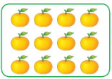
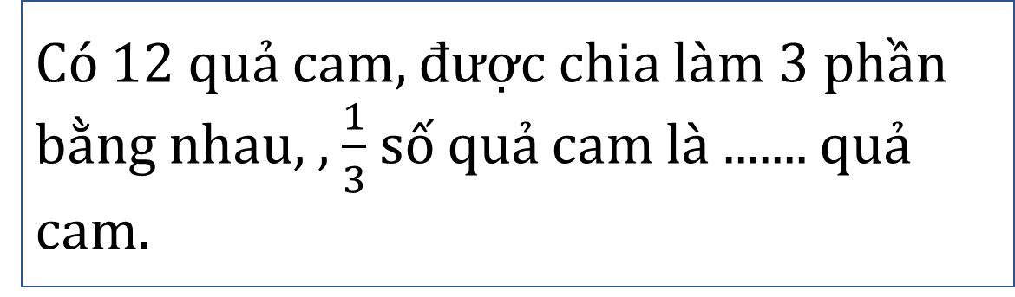
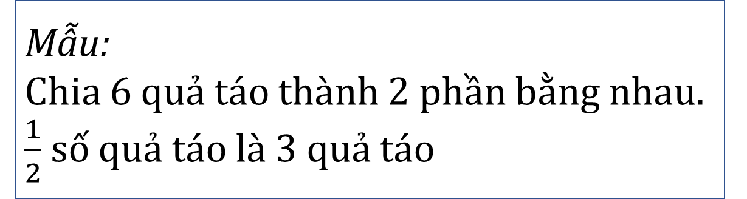
4
Số?
Mẫu:
Chia 6 quả táo thành 2 phần bằng nhau. $\frac{1}{2}$ số quả táo là 3 quả táo
Có bao nhiêu quả cam?
Được chia làm mấy phần bằng nhau?
Có 12 quả cam, được chia làm 3 phần bằng nhau, , $\frac{1}{3}$ số quả cam là ....... quả cam.
4
Số quả cam ở mỗi phần là bao nhiêu?

Slide 12




TẠM BIỆT

Slide 13

GIÁO ÁN ĐIỆN TỬ LỚP 4
GIÁO ÁN ĐIỆN TỬ LỚP 2 & LỚP 3
Bộ Kết nối tri thức
Soạn bài giảng yêu cầu các khối lớp
Thiết kế bài giảng E – Learning
MĂNG NON – TÀI LIỆU TIỂU HỌC
Mời truy cập: MĂNG NON- TÀI LIỆU TIỂU HỌC | Facebook
SĐT ZALO : 0382348780 - 0984848929

